Slide 1

Jogo Genius em Assembly - Simulador EDSIM 8051
Vitor Monteiro Vianna – RA.: 22.223.085-6
Paulo Hudson – RA.:

Slide 2
O Jogo
O objetivo do projeto é simular o jogo Genius utilizando o microcontrolador 8051 e LEDs no simulador EDSIM
O jogo exibe uma sequência de LEDs que o jogador deve repetir e se o jogador acerta reproduz a mesma sequência de LEDs ele ganha, e caso contrário, ele perde

Slide 3
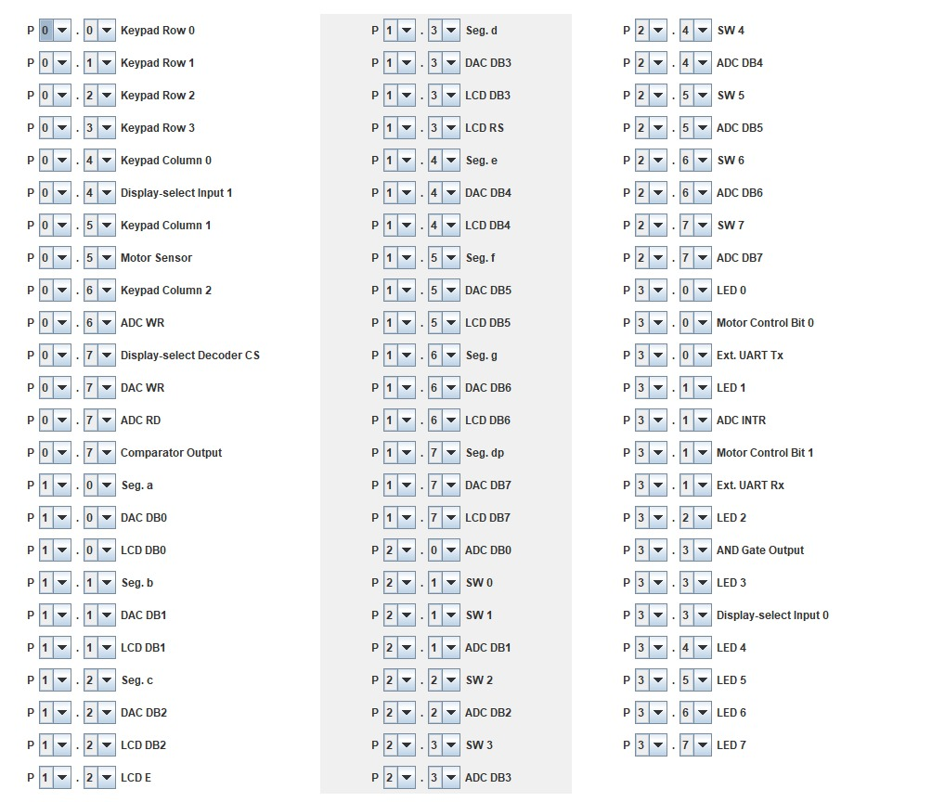
Como configurar o edsim
Para jogar, é necessário que os pinos estejam na seguinte configuração

Slide 4
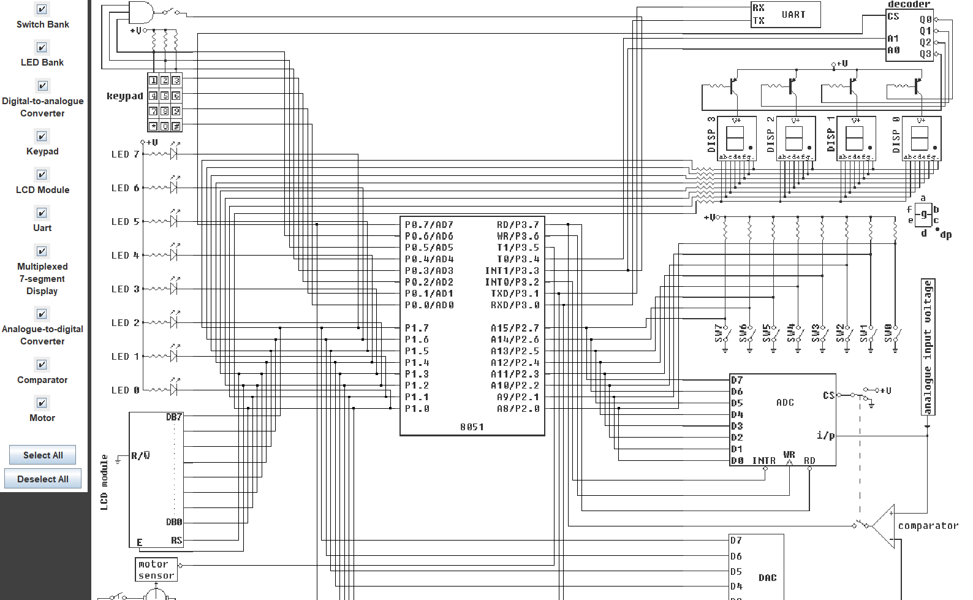
Como configurar o edsim
Para jogar, é necessário que o diagrama esteja assim.

Slide 5
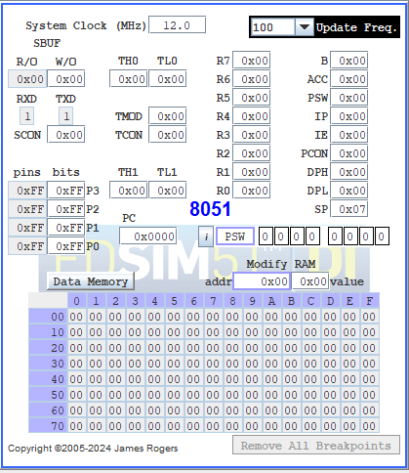
Como configurar o edsim
Por fim, defina a frequência em 100

Slide 6
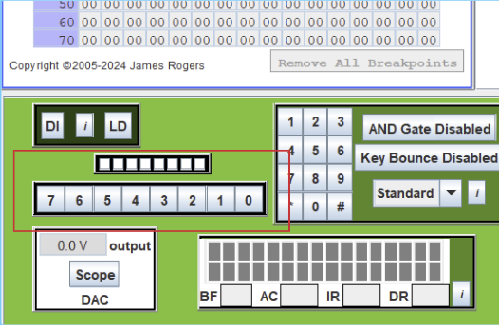
Jogando
Para jogar basta usar o teclado número e seus respectivos LEDs. O jogo inicia automaticamente e exibe mensagens para auxiliar no processo.

Slide 7
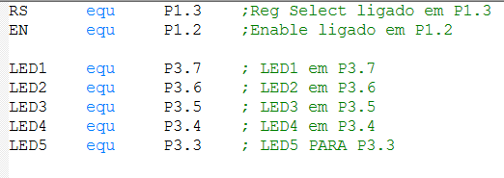
Definições de Pinos
Aqui, são definidos os pinos específicos onde cada componente do jogo está conectado, como o LCD (RS e EN) e os LEDs (LED1 a LED5).

Slide 8
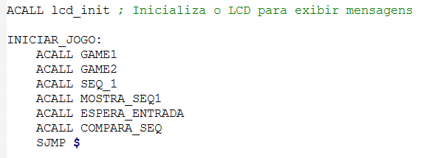
Inicialização e Início do Jogo
Esse trecho chama uma série de sub-rotinas para iniciar o jogo. Após a inicialização do LCD, ele define uma sequência de LEDs (SEQ_1), exibe essa sequência (MOSTRA_SEQ1), espera a entrada do usuário (ESPERA_ENTRADA), e então compara a entrada do jogador com a sequência correta (COMPARA_SEQ).

Slide 9
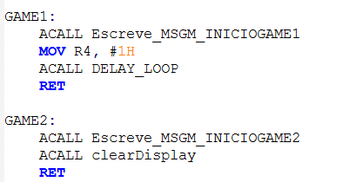
Exibição de Mensagens e Temporização
GAME1 e GAME2 são sub-rotinas que mostram mensagens no LCD indicando o início do jogo. DELAY_LOOP é usada para dar um atraso entre as mensagens.

Slide 10
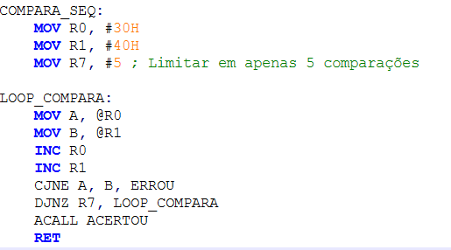
Comparação de Sequências
Nesta seção, a rotina COMPARA_SEQ compara a sequência do jogador (armazenada em 40H em diante) com a sequência correta (armazenada em 30H em diante). Caso uma comparação falhe (CJNE A, B, ERROU), ele salta para ERROU, que indica uma tentativa incorreta. Se todas as entradas estiverem corretas, ele chama ACERTOU.

Slide 11
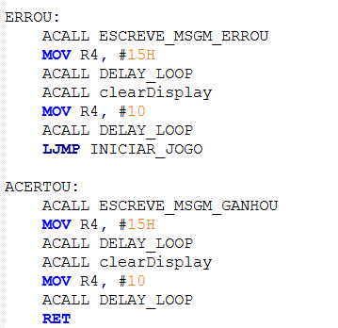
Rotinas de Acerto e Erro
Estas rotinas determinam o resultado do jogo. ERROU exibe uma mensagem de erro e reinicia o jogo, enquanto ACERTOU exibe uma mensagem de vitória.

Slide 12
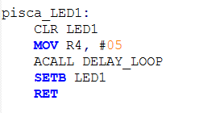
Controle de LEDs
Esse bloco controla os LEDs. Cada sub-rotina (pisca_LED1 a pisca_LED5) acende um LED específico, espera um atraso (DELAY_LOOP), e então apaga o LED. Isso permite criar efeitos visuais durante o jogo.

Slide 13
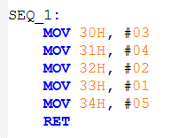
Definição de Sequências
SEQ_1 define a sequência correta de LEDs para uma rodada do jogo, com valores que representam cada LED.

Slide 14
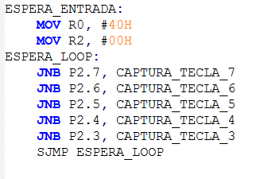
Entrada do Usuário e Armazenamento de Sequência
Aqui, o programa espera a entrada do jogador, verificando se um botão foi pressionado nos pinos P2.3 a P2.7. Cada entrada capturada (CAPTURA_TECLA_X) chama uma sub-rotina para piscar o LED correspondente e armazena o valor em 40H.

Slide 15
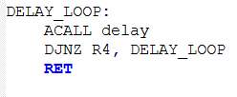
Sub-rotina de Atraso
DELAY_LOOP cria um atraso ajustável com base no valor de R4. Isso permite que a velocidade do jogo seja controlada.

Slide 16
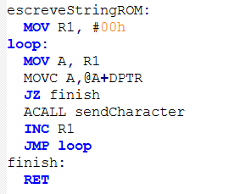
Rotinas do LCD e Escrita de Mensagens
Esta rotina escreve mensagens no LCD. Ela busca caracteres de uma string armazenada em memória ROM e chama sendCharacter para exibir cada caractere no LCD.

Slide 17
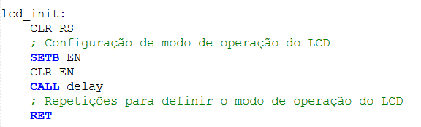
Inicialização do LCD
lcd_init configura o LCD no modo correto para exibir caracteres.

Slide 18
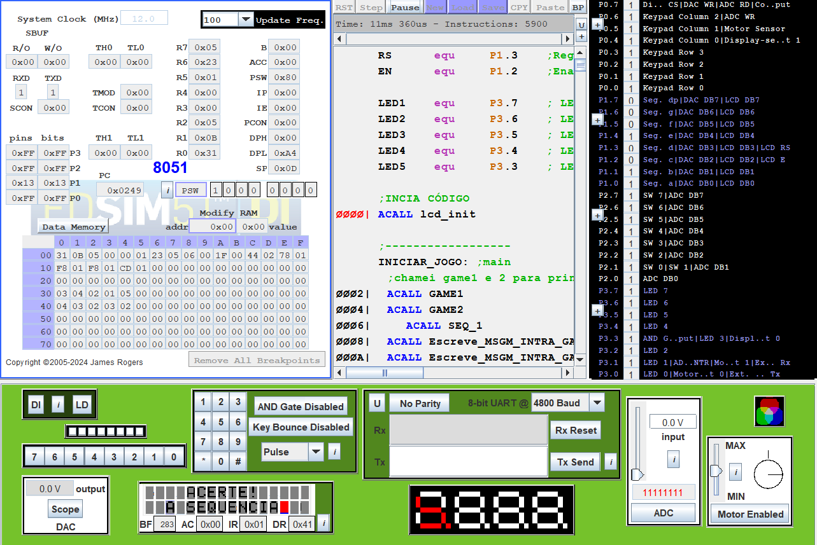
Jogo Funcionando

Slide 19
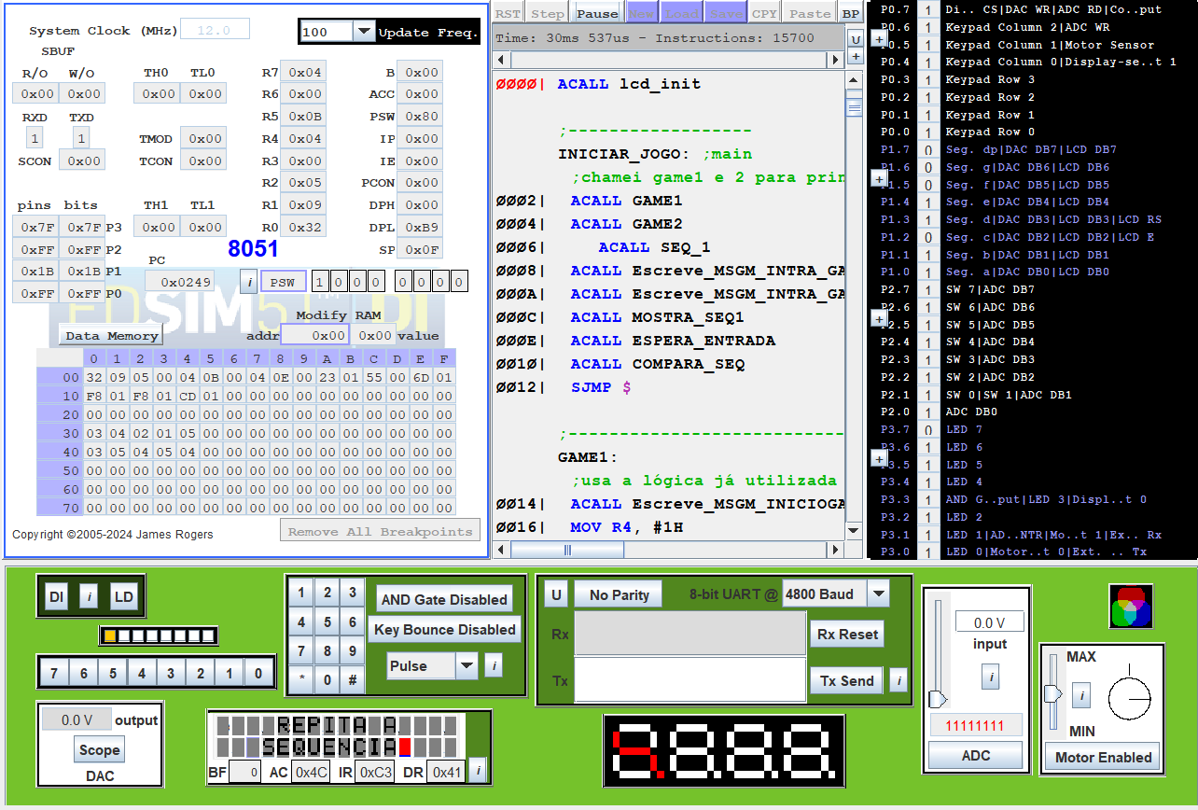
Jogo Funcionando

Slide 20
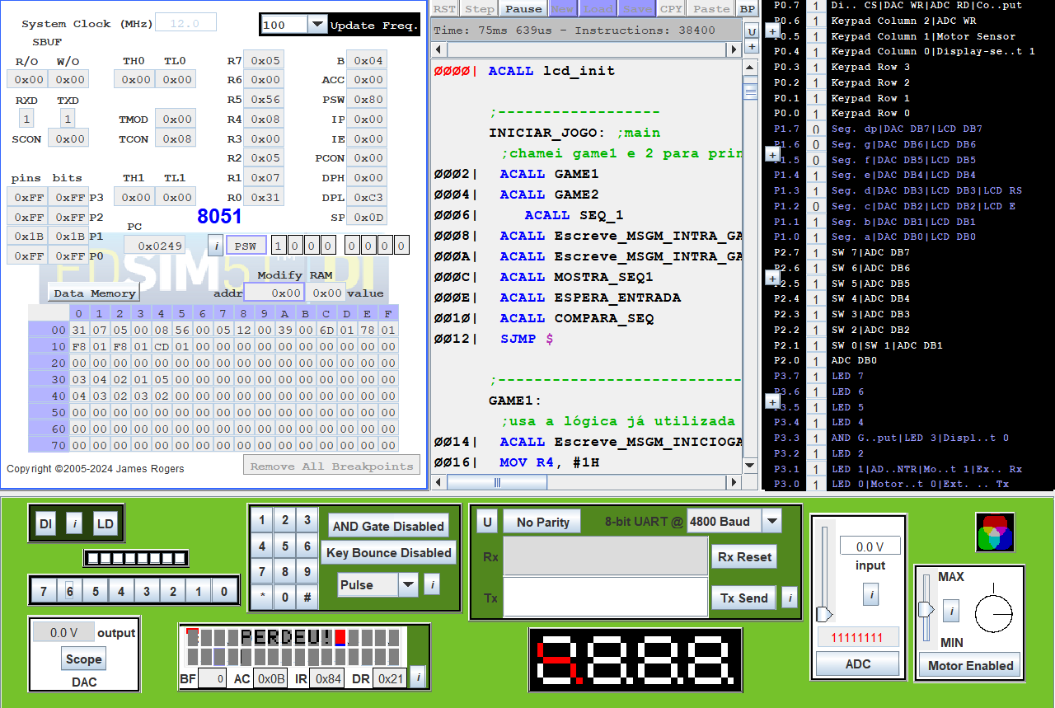
Jogo Funcionando

Slide 21
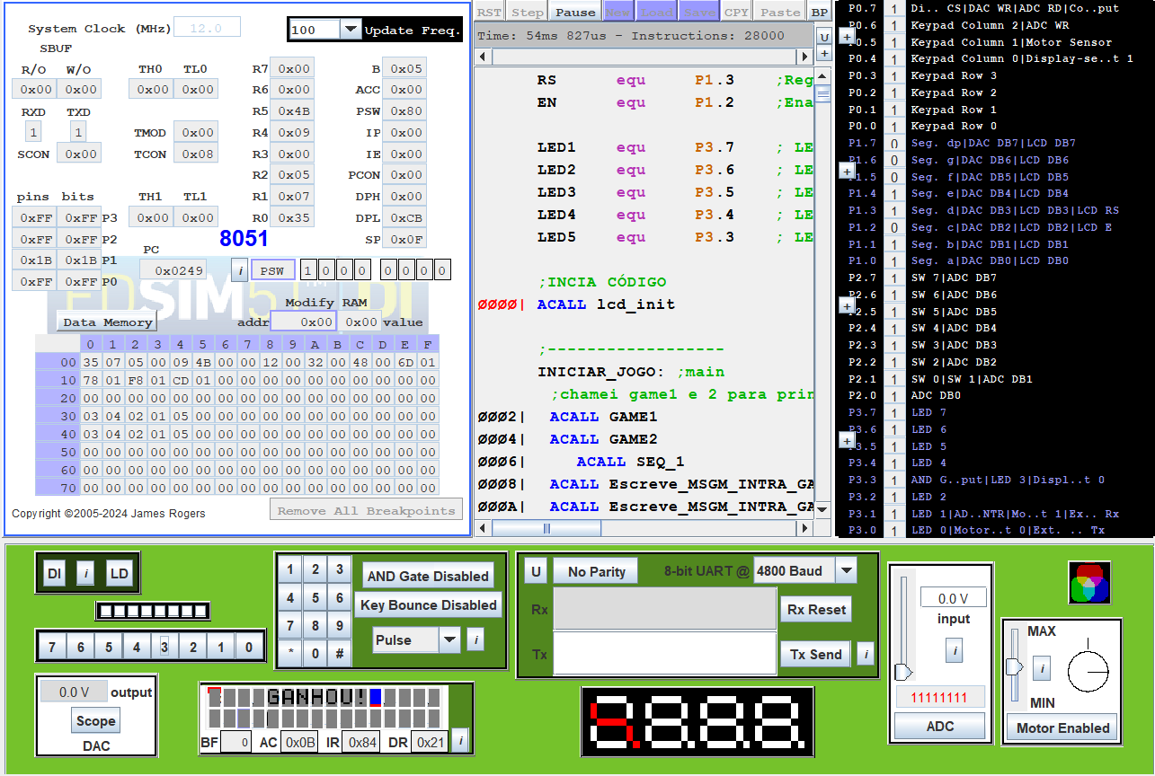
Jogo Funcionando

